Slide 1
RL in Drones Monitoring Environment
Михаил Храменков
Сергей Юхатсков
Евгений Лупашин
Ильдар Сахиуллин
Илья Зисман

Slide 2
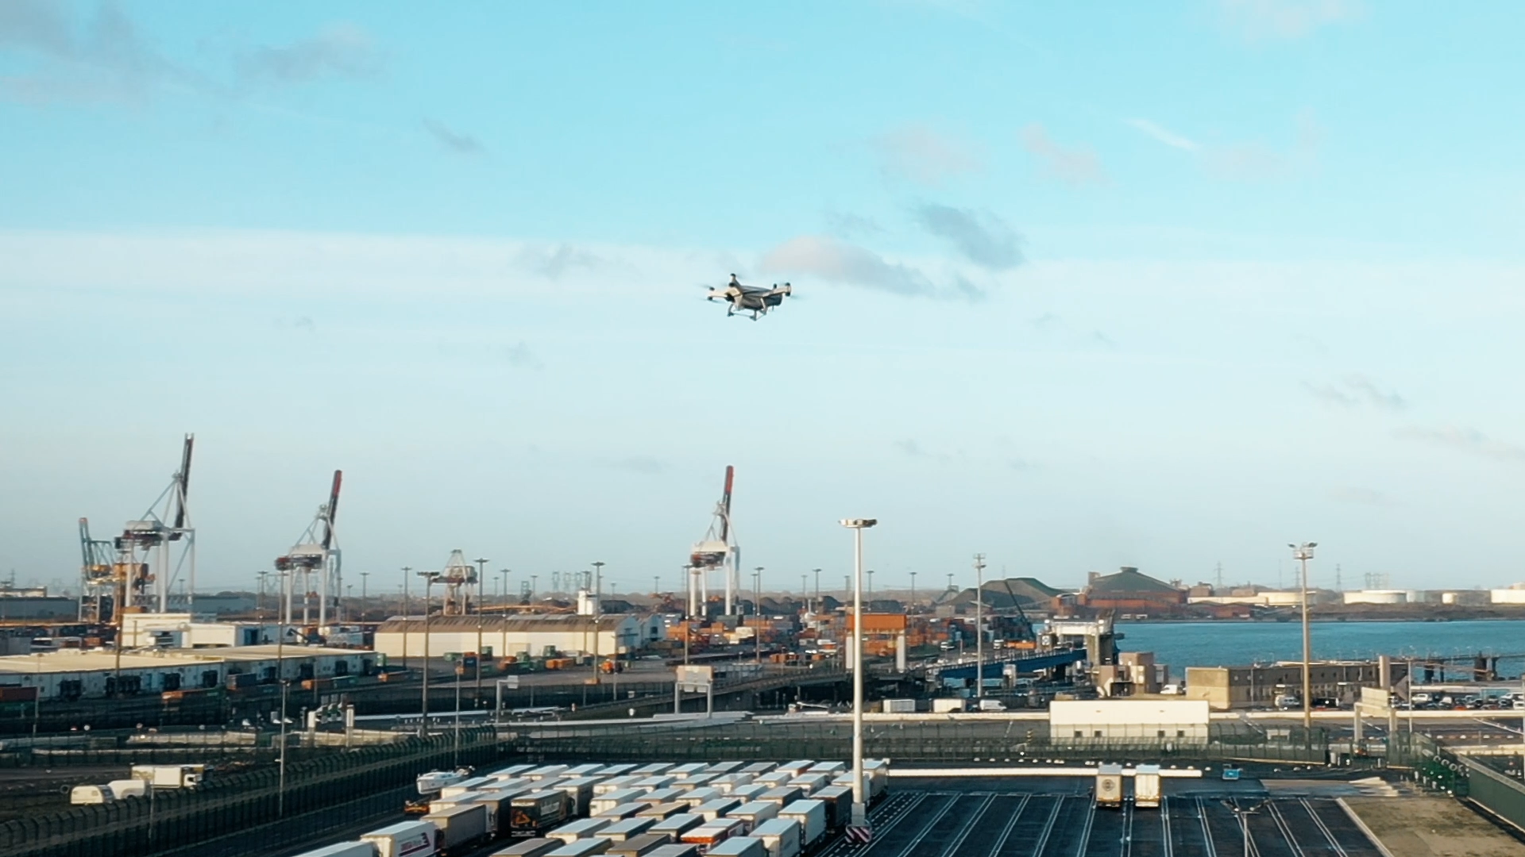
Задача
Дана карта, условные обозначения целей слежения
Целей слежения > дронов для слежения
FOV дронов ограничен
Цель:
Алгоритм слежения, который минимизирует время вне поля зрения дронов

Slide 3
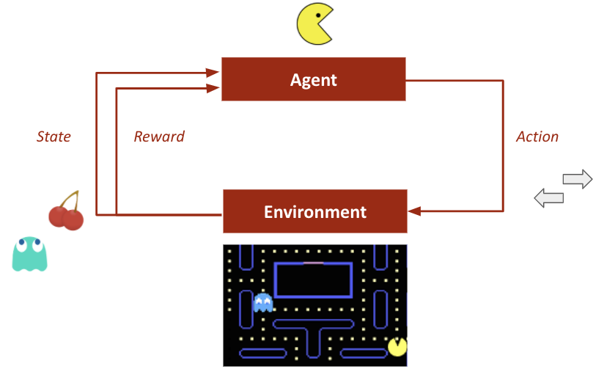
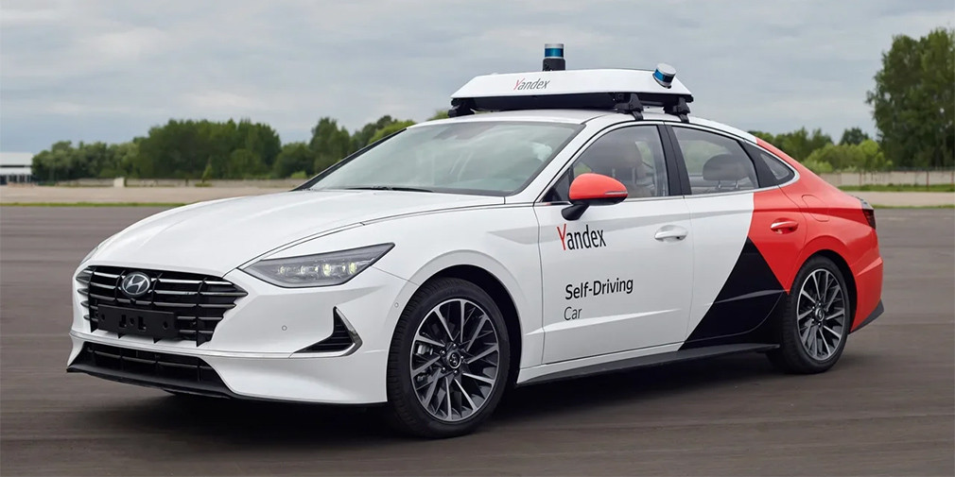
RL: Reinforcement Learning
An environment with some unknown dynamics
An agent that learn policy (trajectory of actions based on observations) which maximizes sum of rewards
Autonomous driving
Combinatorial optimization
etc…

Slide 4
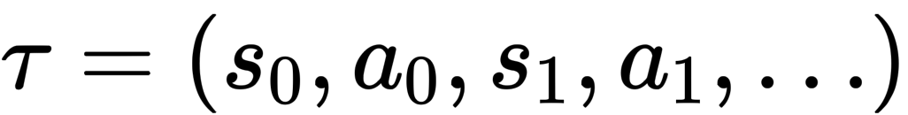
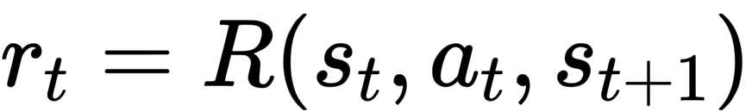
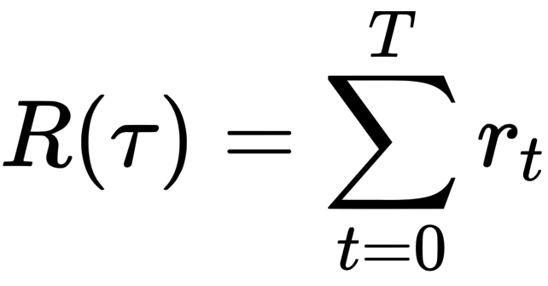
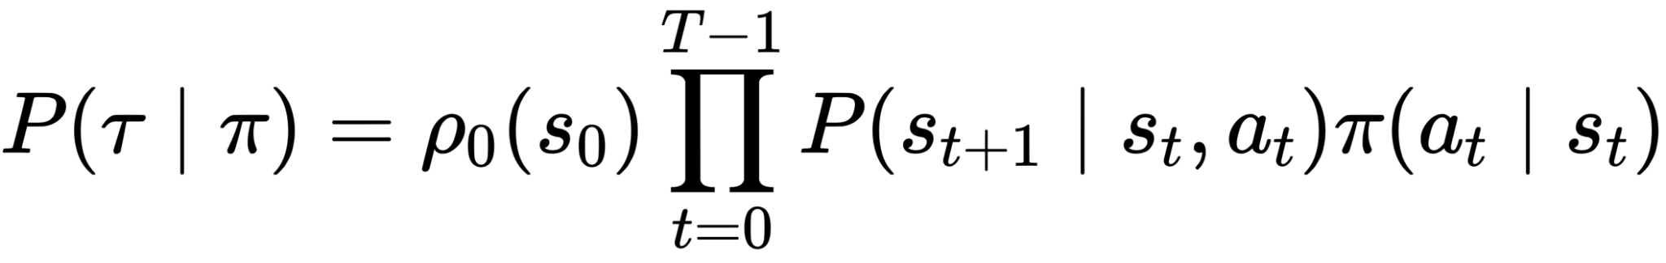
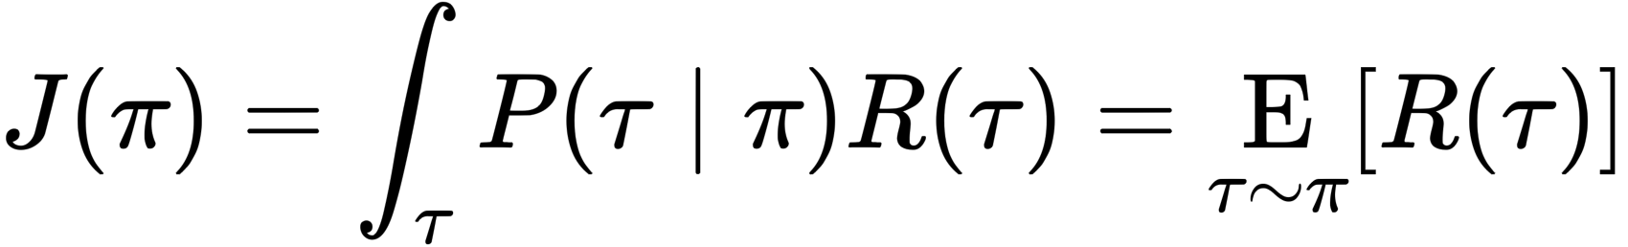
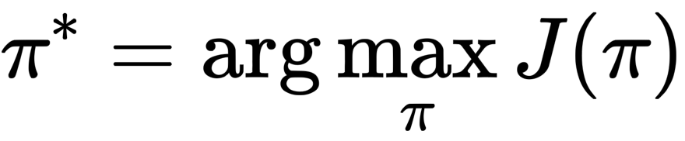
RL: Formalization
Reward for a timestep t
Reward over a trajectory
Probability of a trajectory under policy
Expected reward over a trajectory
Optimization problem

Slide 5

Как решали другие?
Конструирование функции награды (штраф за приближение к препятствиям, друг к другу, etc.) [1][2]
Кооперация обеспечивается через сумму наград [2]
Проблемы подходов:
Неправильно составленную функцию награды можно эксплуатировать
Сумма наград не всегда хороший сигнал для обучения (Credit Assignment problem)
Можно попробовать решать известными методами в Multi-Agent RL:
COMA – решает проблему CA через взвешивание Value-функций агентов в зависимости от политики
VDN – коэффициенты взвешивания как обучаемые параметры
Baldazo, D., Parras, J., & Zazo, S. (2019, September). Decentralized multi-agent deep reinforcement learning in swarms of drones for flood monitoring. In 2019 27th European Signal Processing Conference (EUSIPCO) (pp. 1-5). IEEE.
Islam, S., & Razi, A. (2019, March). A path planning algorithm for collective monitoring using autonomous drones. In 2019 53rd Annual Conference on Information Sciences and Systems (CISS) (pp. 1-6). IEEE.

Slide 6
Среда
Multi-Drones Monitoring
4 дрона, 5 объектов для слежения
Случайные траектории движения объектов длины U{1..5}
У дронов 4 команды
Награда
-1 * объекты_вне_поля_зрения на каждом таймстепе
+1, если все объекты в поле зрения

Slide 7
Как решали мы?
На входе:
Image [4, 3, 19, 19] – обсервация каждого дрона
Pos [4, 2] – x, y позиция дрона на карте (аналог GPS координат IRL)
Модель:
CNN: 3 слоя, 32 фильтра, ReLU
MLP: 3 слоя по 32 нейрона
Головы:
4 головы с 4 выходами (актор)
1 голова с 1 выходом (критик)
Proximal Policy Optimization:
Разновидность семейства Actor-Critic алгоритмов
Актор оценивает правдоподобие каждого действия по стейту
Критик оценивает Value функцию стейта

Slide 8
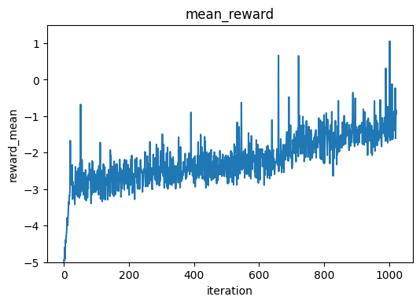
И что получилось
Составлена адекватная функция награды
Чему-то мы научили, но все еще не идеально
Проблемы с Credit Assignment
Проблемы с первичной ориентировкой (при добавлении координат pos эта проблема устранена)
Как сделать лучше
Реализовать COMA/VDN
Более длительная тренировка на ГПУ
Оптимизировать среду

Slide 9
Iteration 200
Iteration 1000

Slide 10
environment optimization, technical expertise – Михаил Храменков
environment optimization, api communication – Сергей Юхатсков
PPO debug, reward function experiments – Евгений Лупашин
PPO debug, reward function experiments – Ильдар Сахиуллин
PPO implementation, RL “expertise” – Илья Зисман
Code reviews across the team

